Slide 1
ПОДХОДЫ К ОПРЕДЕЛЕНИЮ РЕЗЕРВА НАЛИЧНОСТИ
(пример Турции)
Видеоконференция
Казначейское сообщество PEMPAL
Тематическая группа по управлению ликвидностью
3 декабря 2019 г.
Илиас Туфан

Slide 2


Содержание
Концепция резерва наличности
1
2
Определение компонентов резерва наличности
3
Установление резерва наличности и его целевого диапазона, управление ими
4
Политика и опыт использования резерва наличности в Турции
5
Опыт других стран

Slide 3
концепциЯ резерва наличности
1

Slide 4
Политика в отношении резерва наличности
Буфер ликвидности
- Высоколиквидные активы, которые в период повышения рисков выступают мерой предосторожности и обеспечения достаточных средств для покрытия возможного чистого ежедневного дефицита денежных средств центрального правительства (наличные денежные средства, кредитные линии, операции РЕПО, ассигнования международных финансовых институтов и т. д.) *
Резерв наличности
- Минимальный уровень остатков денежных средств, который должен быть гарантирован для удовлетворения ежедневных потребностей в денежных средствах, при любых обстоятельствах, с учетом наличия других ликвидных средств* *
Политика в отношении буфера ликвидности / резерва наличности
- Комплекс согласованных правил, процедур и методологий для выявления, определения, таргетирования, мониторинга, отчетности и инвестирования средств буфера ликвидности / резерва наличности
Источники: * Аналитическая записка о результатах опроса ОЭСР о применении резерва ликвидности, министерство финансов Турции, 2011 год
* * Уилльямс, M. «Таргетирование денежной массы: резерв наличных денежных средств», Заседание PEMPAL TCOP, Анкара, 2016

Slide 5
Цели резерва наличности
Управление денежными средствами
Управление долгом
Контроль:
Риск рефинансирования
    разрыва между поступлением и расходованием денежных средств
    отклонений связанных с доходами
Волатильность торгов по краткосрочным облигациям
    отклонений связанных с расходами
Notes:
Макеты содержимого

Slide 6





Компоненты резерва наличности
Риски управления гос. финансами
Макро-
экономические
риски
Большая совокупность рисков
1
Политические риски
Риски
финансовой системы
Прочие
риски
Рыночные риски
Кредитные риски
Операционные риски
Бюджетные риски
Риски казначейства
2
Макроэкономическая перспектива
Процентные ставки
Курс обмена валют и т.д.
Гарантии
Перекредитование
Передача долговых обязательств
(Проекты PPP)
Кадровые риски
IT риски
Риски заинтересованных сторон
Ухудшение прогноза доходов
Снижение налогов и предоставление льгот
Дополнительные расходы
Риски управления ликвидностью и управления долгом
3
Риски ликвидности
Риск рефинансирования
Влияние на потоки денежных средств
Влияние на операционные потоки
Влияние на финансовые потоки
4
Резерв для
операционных потоков
Резерв для
финансовых потоков
«Операционный резерв»
Резерв наличности
«Резерв безопасности»

Slide 7
ОПРЕДЕЛЕНИЕ КОМПОНЕНТОВ резерва наличности
2

Slide 8
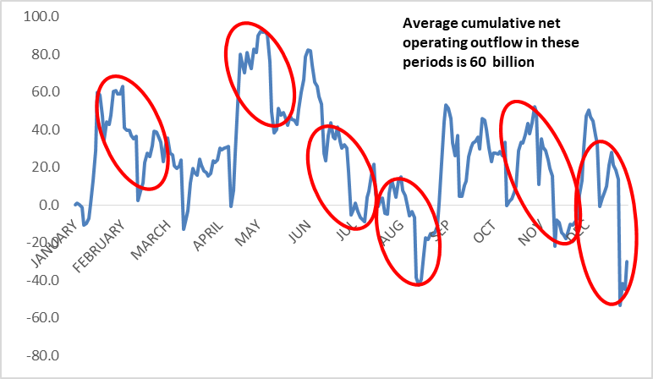
Определение операционного резерва - совокупный чистый операционный отток
Профиль потоков на чистой основе может выступать источником информации для определения размера необходимой подушки безопасности
Сроки и способность реагировать на неблагоприятные условия, влияющие на финансовые потоки, например,
посредством краткосрочных займов, определяют продолжительность чистого оттока, которую необходимо принять во внимание
Средний совокупный чистый операционный отток в эти периоды составляет 60 млрд.
ЯНВАРЬ
ФЕВРАЛЬ
АПРЕЛЬ
НОЯБРЬ
МАРТ
МАЙ
ИЮНЬ
ИЮЛЬ
АВГУСТ
СЕНТЯБРЬ
ОКТЯБРЬ
ДЕКАБРЬ

Slide 9
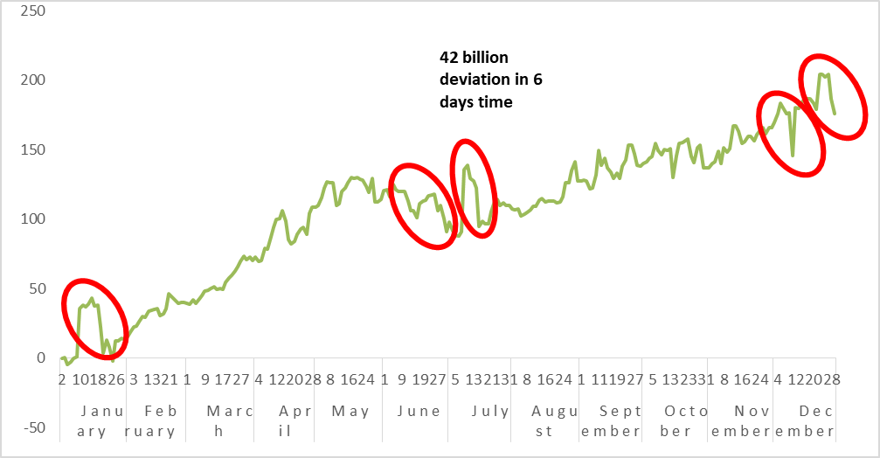
Определение операционного резерва - совокупные ошибки прогнозирования
Уровень чистого оттока средств может не вызывать опасений, если он был спрогнозирован достаточно давно, и есть возможность принять корректирующие меры, например, через выпуск ГКО
Таким образом, уровень совокупной ошибки прогнозирования за определенный период становится существенным фактором для определения резерва
Вероятнее всего рассчитанный таким образом уровень резерва будет ниже уровня, рассчитанного на основе
чистого оттока, поскольку ожидается, что волатильность ошибок будет ниже, чем волатильность самих потоков
Отклонение за 6 дней - 42 миллиарда
_{Январь}
_{Февраль}
_{Март}
_{Апрель}
_{Май}
_{Июнь}
_{Июль}
_{Август}
_{Сентябрь}
_{Октябрь}
_{Ноябрь}
_{Декабрь}

Slide 10
Определение операционного резерва – сценарный анализ-I
Создание альтернативных сценариев, моделирующих неблагоприятные условия, может оказаться полезным при определении уровня резерва
Это позволит разработать конкретные допущения на прогнозируемый период и предоставить четкие прогнозы относительно рисков ликвидности, которые могут возникнуть
Это может быть особенно удобно, когда предполагается значительное изменение в структуре денежных потоков или в прогнозируемых потоках много нехарактерных (однократных) составляющих
Пример допущений сценария
Источник риска | Допущение
Ошибка прогнозирования доходов | Среднее отрицательное отклонение в доходах будет на 1% выше среднемесячного абсолютного отклонения в доходах в предыдущем году
Ошибка прогнозирования расходов | Среднее отклонение расходов будет равно среднемесячному абсолютному отклонению расходов в предыдущем году
Резкое изменение доходов | -25% выданных займов не будут возвращены - доходы от приватизации поступят на 2 месяца позже
Резкое увеличение расходов | В течение каждого из месяцев за две недели до установленного срока платежа необходимо будет в случайном порядке оплатить расходы в размере эквивалентном общей сумме расходов одного дня

Slide 11
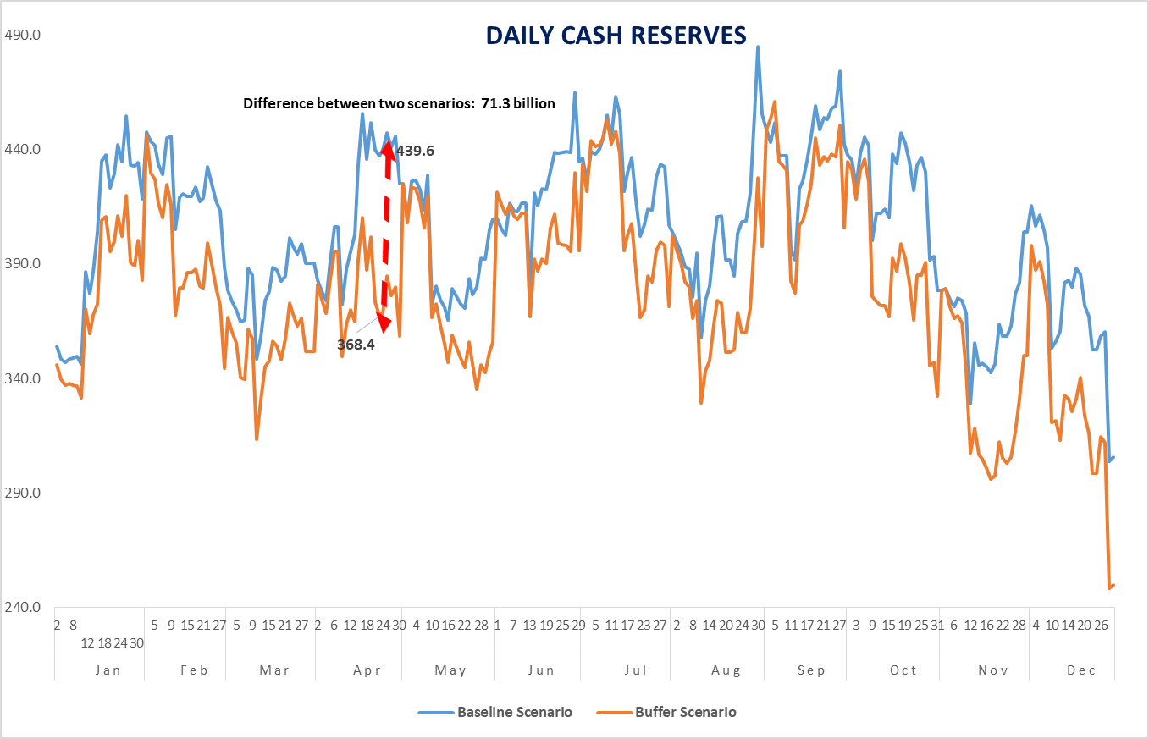
Определение операционного резерва - сценарный анализ-II
_{ЕЖЕДНЕВНЫЕ РЕЗЕРВЫ НАЛИЧНОСТИ}
Разница между двумя сценариями: 71,3 миллиарда
_{Январь}
_{Февраль}
_{Март}
_{Апрель}
_{Май}
_{Июнь}
_{Июль}
_{Август}
_{Сентябрь}
_{Октябрь}
_{Ноябрь}
_{Декабрь}
Базовый сценарий
Сценарий при использовании резерва

Slide 12
Определение операционного резерва - сравнение методик
 | Совокупный чистый операционный отток | Совокупная ошибка прогнозирования | Сценарный анализ
Преимущества | - Может быть удобным способом в случае отсутствия информация о погрешности прогнозировании | -Учитывает прогноз чистого оттока средств | -Готовится на перспективу - Возможность настройки в соответствии с различными сценариями
Недостатки | -Может быть слишком «осторожным» -Не принимает во внимание прогнозируемый чистый отток средств -Основывается на прошлом опыте | -Основывается на прошлом опыте | -Высокая зависимость от достоверности сценарных допущений

Slide 13

Определение резерва безопасности - параметры
(альтернатива)
Определение периодов наибольшего риска
Продолжительность периодов наибольшего риска
Ежемесячно анализировать соотношение «Ставка/ Погашения» за последние 15-20 лет
Рассчитывать основные показатели статистики (среднее значение, станд. отклонение) этого соотношения
Определить порог для выявления периодов наибольшего риска (например, 1 стандартное отклонение ниже среднего)
Определить продолжительность периодов, когда соотношение «Ставки / Погашения» оставалось ниже порогового уровня
Установить среднее или максимальное значение из этих периодов в качестве ориентира продолжительности в зависимости от уровня предосторожности и характера периода
1
2
Прочие источники финансирования и возможности
Возможность использования заемных средств в период рисков
Учесть другие источники финансирования, кроме займов (например, первичный профицит, поступления от приватизации и т.д.)
Прочие возможности финансирования - система социальной защиты (займ центрального банка, кредитные линии в коммерческих банках, овердрафт и т. д.) могут позволить сохранить более низкий уровень резерва наличности
3
Проанализировать общие потребности в финансировании в эти периоды
Проанализировать, какая часть потребности в финансировании должна была быть покрыта за счет заемных средств
4

Slide 14
Определение резерва безопасности - периоды наибольшего риска
Параметры распределения
Значение: 100
Ст. откл.:25
Пороговый уровень: 1 станд. отклонение
Периоды стресса
Соотношение ставок / погашений
Среднее значение
Пороговый уровень

Slide 15

Определение резерва безопасности - пример
Предполагается, что погашение задолженности будет осуществлять равномерными платежами
Продолжительность периодов риска | А) Средний объем продаж / запланированные займы в периоды риска | Б) Общая программа внутренних займов на следующий год | С) Общая стоимость обслуживания долга в следующем году | D) Годовая максимальная сумма займа в период рисков (A*B) | E) Обслуживание непокрытого долга посредством внутренних займов (D-C) | Общий резерв безопасности на основе средней продолжительности | Общий резерв безопасности на основе максимальной продолжительности | Дополнительные источники финансирования во время периодов риска | Чистый резерв безопасности на основе средней продолжительности | Чистый резерв безопасности на основе максимальной продолжительности
17-65 дней /29 ней в среднем | 41,9% | 850 | 1,200 | 356,4 | 843,6 | 67,0 | 150,2 | 25 | 42,0 | 125,2
Предполагается, что внешний рынок в периоды наибольшего риска сократиться

Slide 16
Определение резерва безопасности – статический или динамический резерв
Статический резерв безопасности может не отразить пики повышения и снижения в профиле погашения
При высокой волатильности профиля может использоваться методология динамического резерва
Февраль
Апрель
Июнь
Июль
Август
Октябрь
Декабрь
Февраль
Апрель
Июнь
Июль
Август
Октябрь
Декабрь
Январь
Март
Май
Сентябрь
Ноябрь
Январь
Март
Май
Сентябрь
Ноябрь
Сценарий 1 Продолжительность: 1 месяц, возможность займа: 40%
Сценарий 3 Продолжительность: 1 месяц, возможность займа: 0%
Сценарий 5 Продолжительность: 2 месяца, возможность займа: 40%
Сценарий 2 Продолжительность: 1 месяц, возможность займа: 20%
Сценарий 4 Продолжительность: 2 месяца, возможность займа: 40%
Сценарий 6 Продолжительность: 2 месяца, возможность займа: 40%
Сценарий 1 Продолжительность: 1 месяц, возможность займа: 40%
Сценарий 3 Продолжительность: 1 месяц, возможность займа: 0%
Сценарий 5 Продолжительность: 2 месяца, возможность займа: 40%
Сценарий 2 Продолжительность: 1 месяц, возможность займа: 20%
Сценарий 4 Продолжительность: 2 месяца, возможность займа: 40%
Сценарий 6 Продолжительность: 2 месяца, возможность займа: 40%

Slide 17
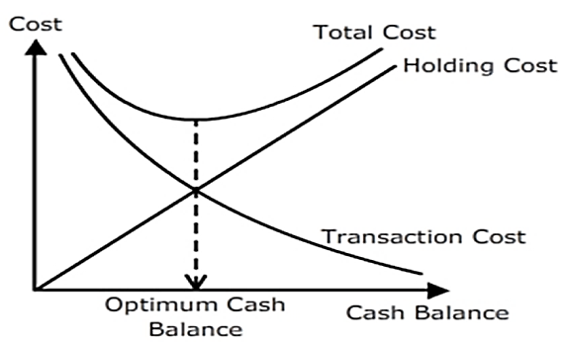
Прочие подходы к определению резерва наличности
Простые подходы
  х% от общего годового / месячного значения доходов, расходов.
  сумма, эквивалентная поступлению доходов, направлению расходов или обслуживанию долга в течение x дней/ мес.
  Содержат неявные предположения (например, доходы и расходы могут снизиться/ увеличиться на x% от
  базовых прогнозов; или обслуживание долга не может быть покрыто новыми займами на x месяцев и т.д.
  при неблагоприятном исходе).
  вероятнее всего приведет к избытку денежных средств или недостаточному учету рисков ликвидности, поскольку предположения, основанные на таких простых допущениях, не основаны на надежных данных и опыте прошлых периодов.
    Математические модели
  Модели, применяемые организациями для определения оптимального остатка денежных средств, могут быть адаптированы и для управления государственными денежными средствами
  Например, модели «Baumoll», «Miller-Orr» или «Stone»
  Их цель заключается в определении оптимального уровня наличия денежных средств на основе сравнительного анализа упущенной выгоды от хранения резервов и операционных затрат на краткосрочное привлечение средствезервов
  Нелегко определить параметры моделей и пояснить их работу руководству высокого уровня
Затраты
Общая сумма расходов
Упущенная выгода
Операционные затраты
Оптимальный остаток
наличных средств
Остаток наличных средств

Slide 18
установление РЕЗЕРВА НАЛИЧНОСТИ и его целевого диапазона, управление ими
3

Slide 19
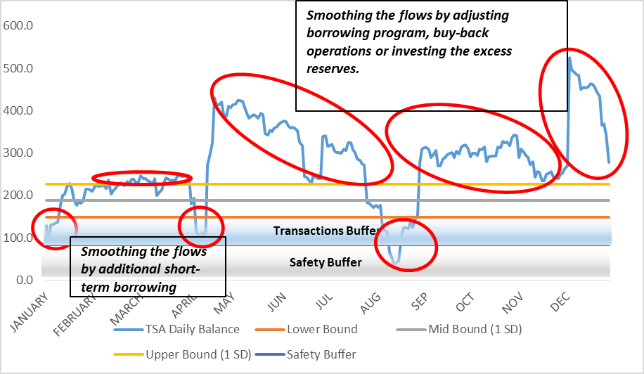
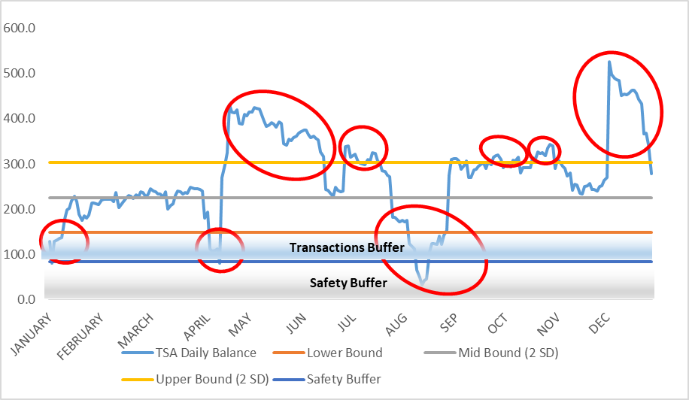
Определение целевого диапазона
После установления величины размера резерва наличности как суммы операционного резерва и резерва безопасности можно определить целевой диапазон ежедневных резервов
Ширину диапазона можно определить путем оценки выгоды, упущенной в связи с наличием избыточных резервов, а также с учетом потенциала руководителей, занимающихся управлением ликвидностью и долгом, для проведения краткосрочных активных операций по управлению денежными средствами.
Более узкий диапазон ограничит потери от хранения избыточного размера денежных средств, но, скорее всего, потребует более частых активных операций по управлению ликвидностью
Сглаживание потоков за счет корректировки программы заимствований, операций обратного выкупа или инвестирования избыточных резервов.
Операционный резерв
Операционный резерв
Сглаживание потоков за счет дополнительных краткосрочных займов
Резерв безопасности
Резерв безопасности
ЯНВАРЬ
ФЕВРАЛЬ
МАРТ
АПРЕЛЬ
Май
Июнь
Июль
Август
Сентябрь
Октябрь
Ноябрь
Декабрь
ЯНВАРЬ
ФЕВРАЛЬ
МАРТ
АПРЕЛЬ
Май
Июнь
Июль
Август
Сентябрь
Октябрь
Ноябрь
Декабрь
Ежедневный баланс TSA
Нижняя граница диапазона
Среднее значение диапазона (1SD)
Ежедневный баланс TSA
Нижняя граница диапазона
Среднее значение диапазона (2SD)
Верхняя граница диапазона (1SD)
Резерв безопасности
Верхняя граница диапазона (2SD)
Резерв безопасности
Более широкий диапазон учтет большую волатильность ежедневных резервов денежных средств. (Если исходить из того, что денежные потоки распределены нормально, а средний диапазон равен среднедневному уровню резерва, ширина диапазона, равная "1 SD" и "2SD" распределения, составит 38% и 67% от общей волатильности, соответственно.)

Slide 20
Определение политики резервирования и управление резервом
Для определения политики резервирования и управления резервом требуется принять несколько ключевых решений на высоком уровне
Определение величины резерва
"Стоимость" упущенной выгоды по сравнению с "риском" отсутствия необходимых денежных средств
Определение ширины целевого диапазона
Упущенная выгода от хранения избыточных резервов в сравнении с оперативным принятием решений по управлению долгом и лиувидностью
Основные факторы
Изменчивость активных инструментов управления наличными денежными средствами
Способность выполнять активные операции по управлению наличными денежными средствами
Основные факторы
Уровень неприятия риска
Способность реагировать на неблагоприятные условия
Наличие других альтернативных вариантов финансирования
Жесткость профиля расходов
PD1
PD2
Основные факторы
Кредитные риски
Потеря дохода в виде процентов при возникновении непредвиденных обстоятельств
Инвестирование резерва
В центральном или коммерческом банке
Депозиты до востребования или срочные депозиты
PD4
PD3
Раскрытие резерва
Прозрачность и ориентир для рынка в сравнении с опасениями продемонстрировать участие казначейства в аукционах

Slide 21
Пересмотр политики формирования резерва наличности
Входные параметры
Пересмотр политики формирования резерва
    1) Уровень ошибок прогнозирования
    1) Величина операционного резерва
    2) Частота использования краткосрочных финансовых инструментов
    2) Величина операционного резерва
    3) Непостоянство альтернативных источников / механизмов финансирования
    3) Величина резерва безопасности
    4) Величина резерва безопасности
    4) Уровень обслуживания долга
    5) Уровень развития финансового
    рынка
    5) Величина резерва наличности и
    ширина целевого диапазона
    6) Использование стратегий и инструментов активного управления ликвидностью
    6) Величина резерва наличности и
    ширина целевого диапазона
Notes:
Макеты содержимого

Slide 22
Политика и опыт использования РЕЗЕРВА НАЛИЧНОСТИ в турции
4

Slide 23
Основные параметры резерва наличности
Профиль погашения долга
Спрос на аукционы
Другие источники финансирования
Исторический анализ соотношения спроса и выплат
Исторический анализ спроса в периоды наибольших рисков
Первичный профицит
Доходы от приватизации

Slide 24
Определение размера резерва
Исторический анализ
Определение периодов риска
Анализ спроса в периоды риска
Добавление других источников финансирования
Условия и продолжи-
тельность периодов риска
Наличие финансирования в период риска
Прогноз первичного профицита и доходов от приватизации
Соотно-шение предложения/выплат
Периоды, когда соотношение находилось ниже порогового значения, определяются как периоды риска
Определение продолжительности периодов риска
Расчет соотношения первичного профицита и доходов от приватизации над погашением
Размер резерва наличности определяется после учета всех этих компонентов в % от ежемесячного погашения
Анализ профиля соотношения за последние 15 лет
Расчет статистических показателей (среднее, станд. отклонение)
Определение % от общей потребности в финансировании, которая обеспечивалась в период риска за счет заимствований
Добавляется компонент для обязательных платежей
  Для каждого из месяцев добавляется среднедневной размер обязательных платежей
Определяется методика для динамического резерва
Уровень резерва варьируется от месяца к месяцу в зависимости от профиля погашения в предстоящем периоде. (Изменение по сравнению со статическим резервом в 2017 году)

Slide 25
Прочие показатели
Целевое значение остатка средств
  Включение компонента для обязательных платежей - разумное решение
  Учитывается чистый совокупный отток средств (поступления – обязательные платежи)
  Обязательные платежи определяются как выплаты сотрудникам + платежи местных подразделений бухгалтерского учета + трансферты организациям соцзащиты + перечисления местным органам власти
    Максимальный уровень валютных резервов
  Профиль погашения платежей в иностранной валюте
  Верхний предел = средняя сумма погашения в иностранной валюте за 3 месяца
  Если сумма превышает верхний предел + допустимое отклонение = > конвертация избыточной суммы иностранной валюты (включая резерв) в национальную валюту

Slide 26
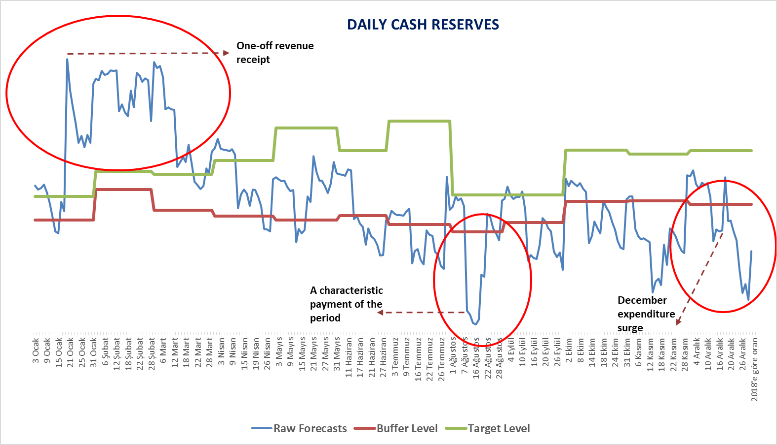
Структура резерва и его целевые параметры (Пример)
Показывает периоды и сроки погашения дополнительных займов и остатков, которые будут инвестированы через альтернативные каналы
ЕЖЕДНЕВНЫЕ РЕЗЕРВЫ НАЛИЧНОСТИ
Единовременное поступление
доходов
Характерные платежи за
период
Скачок расходов в
декабре
Проект прогноза
Уровень резерва
Целевое значение
Также дает информацию для планирования расходов

Slide 27
Определение политики формирования резерва и управление им-I
Резерв ежегодно определяется Комитетом по управлению долгом и рисками (в конце октября предшествующего года)
Является одним из стратегических контрольных показателей наряду с другими контрольными показателями по управлению долгом
Информация об остатке наличных денежных средств ежедневно предоставляется Департаментом управления ликвидностью в миддл-офис, отвечающий за мониторинг стратегических показателей
Результаты по каждому из стратегических показателей, включая резерв ликвидности, представляются миддл-офисом Комитету

Slide 28
Определение политики формирования резерва и управление им-II
Еженедельно активно проводятся операции по выкупу в целях управления ликвидностью и долгом.
В 2008 году было введено 3 вида инструментов для сглаживания временного разрыва между поступлением и оттоком денежных средств в течение месяца. См. «Положение о финансировании через денежный рынок операций с наличными средствами»
  Запись об операциях с наличными денежными средствами
  Повторное открытие с обязательством или повторной покупкой
  Депозитный аукцион
Срок погашения инструментов не более 30 дней.

Slide 29
Инвестирование резерва
Резерв хранится в Центральном банке в соответствии с Протоколом о вознаграждении, заключенным между Казначейством и Банком.
Вознаграждение на остаток средств начисляется автоматически ежедневно согласно установленной ставке (ставка репо за 1 неделю) и проценты начисляются на каждое следующее утро.
Валютные остатки также оплачиваются ежедневно по рыночному курсу (курс BIS для USD, EUR и GBP- Токийская ставка репо для JPY), а проценты начисляются в начале следующего месяца.

Slide 30
ОПЫТ ДРУГИХ стран
5

Slide 31
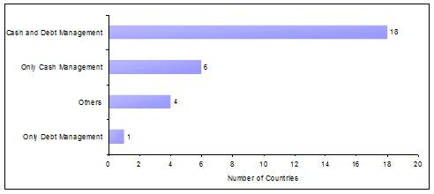
Причины и цели поддержания резерва ликвидности
Причины
Цели
Управление наличными денежными средствами и задолженностью
Управление рисками
рефинансирования
Управление только наличными денежными средствами
Краткосрочная волатильность
спроса на аукционах облигаций
Прочее
Усиление доверия рынка
Управление только долгом
Прочие
Количество стран
Количество стран
Источник: Аналитическая записка о результатах опроса ОЭСР на тему применения резерва ликвидности, Министерство финансов Турции, 2011 год

Slide 32
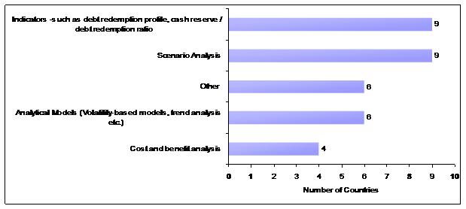
Модели и методы, используемые для определения буфера ликвидности
Модели, используемые для определения буфера ликвидности
Методы определения валютной структуры резерва ликвидности
Показатели, такие как профиль погашения долга, резерв наличных средств / коэффициент погашения задолженности
Модели управления активами и пассивами (сопоставление денежных потоков и т.д.)
Анализ сценария
Анализ затрат и выгод
Прочие
Аналитические модели (модели на основе волатильности, анализе трендов и т.д.)
Показатели, такие как профиль погашения государственного долга, профиль торговых потоков
Анализ затрат и выгод
Прочие
Количество стран
Количество стран
Источник: Аналитическая записка о результатах опроса ОЭСР на тему применения резерва ликвидности, Министерство финансов Турции, 2011 год

Slide 33





Резерв наличности - примеры стран-I
Бразилия: Пруденциальный запас ликвидности для не менее 3 месяцев обслуживания долга (основной долг плюс проценты). Еще один резерв в иностранной конвертируемой валюте сохраняется исключительно для выплаты внешнего долга федерального правительства, эквивалентного сумме, необходимой для выплаты внешнего долга в размере не менее 12 месяцев
Италия: Юридическое требование, чтобы казначейские остатки в центральном банке составляли не менее 10 миллиардов евро, действовавшее до конца 2011 года, было заменено требованием об инвестировании в банковскую систему любого излишка, превышающего 1 миллиард евро.
Уругвай: Целевой показатель эквивалентный годовой сумме обслуживания долга
Морокко: Номинальный целевой показатель, эквивалентный 1% совокупных доходов
Венгрия: Резерв безопасности рассчитывается с учетом неблагоприятных рыночных условий и предполагаемого времени, необходимого для возвращения рынков в нормальное состояние
Источники: (1) Филиппины, "Улучшение управления денежными средствами", Отчет миссии ТП МВФ, 2014 г
(2) Целевой резерв денежных средств, анализ коллегиальных групп рынка государственных облигаций, 2014 г.

Slide 34
Резерв наличности - примеры стран-II
Среднесуточный остаток на едином казначейском счете
Страна | Фактическое среднее значение | Среднее значение в% от общего дохода
Албания | 9 миллиардов LEK | 2% годовых доходов
Беларусь | 800 миллиардов BYR | 150% среднедневных поступлений
Хорватия | около 930 млн. HRK | 0,8% годовых дохода
Грузия | 400 млн. GEL | 4% годовых доходов
Республика Кыргызстан | 9 800.0 млн. сом | 7% годовых доходов
Молдова | 1500.0 млн. лей. / 74.6 млн. USD | более 1000% ежедневных поступлений
Черногория | 1,00 млн €
Таджикистан | 500 млн. сомони | 2,7% годовых доходов
Примечание: данные на 2016 год
Источник: интернет-сайт PEMPAL (https://www.pempal.org/events/pempal-tcop-thematic-group-meeting-cash-management)

Slide 35
Список источников
«Аналитическая записка о результатах опроса ОЭСР на тему применения резерва ликвидности», Министерство финансов Турции, 2011.
Уилльямс, M. «Таргетирование денежной массы: резерв наличных денежных средств», Заседание PEMPAL TCOP, Анкара, 2016 (см. материалы 2 дня)
«Таргетирование буфера ликвидности, анализ исследования группы компаний-партнеров, участников рынка государственных облигаций», (http://pubdocs.worldbank.org/en/361801442253296095/FS-Gemloc-PGD-May-6-2014-Survey-Analysis.pdf), 2014.
Тематический опрос КС по теме Единого казначейского счета в странах PEMPAL, веб-сайт PEMPAL, (https://www.pempal.org/events/pempal-tcop-thematic-group-meeting-cash-management), 2016.
Can, B. «Влияние расширения охвата ЕКС на УГФ в Турции», Анкара, 2018.

